Slide 1


Laravel 11
Model

Slide 2
Model Laravel
Model adalah representasi tabel dalam database.
Digunakan untuk berinteraksi dengan data (CRUD).

Slide 3
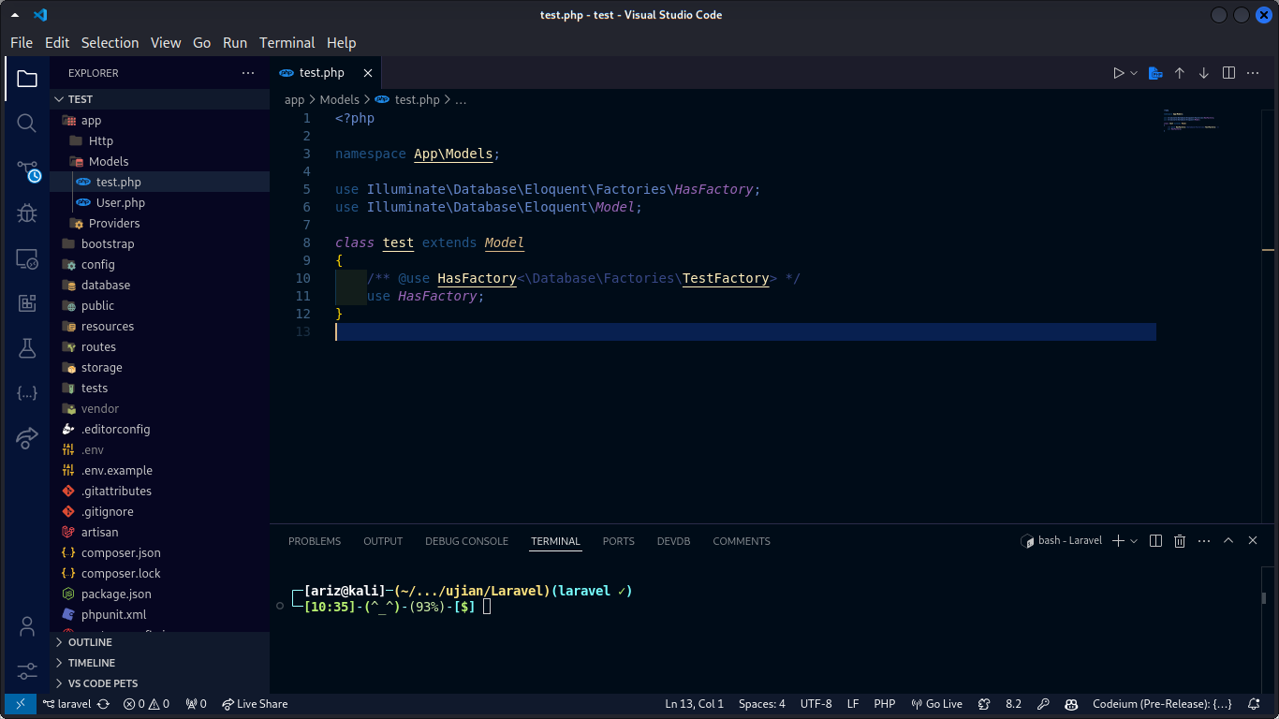
Model Laravel

Slide 4
Laravel 11
Factory

